Slide 1
ARQUITECTURA DE COMPUTADORAS
UNIDAD 1:
ORGANIZACIÓN DE LA COMPUTADORA DIGITAL
NIVEL LÓGICO-DIGITAL (Segunda Parte)
IMPLEMENTACIÓN DE LAS OPERACIONES
2024

Slide 2
UNIDAD LÓGICA Y ARITMÉTICA

Slide 3
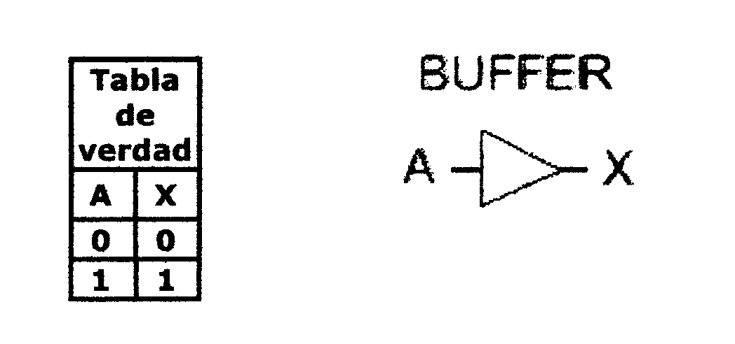
COMPUERTAS LÓGICAS

Slide 4
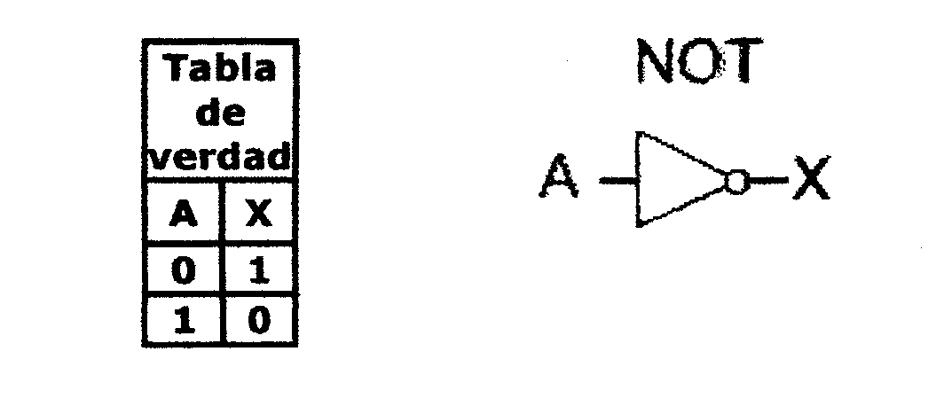

Slide 5
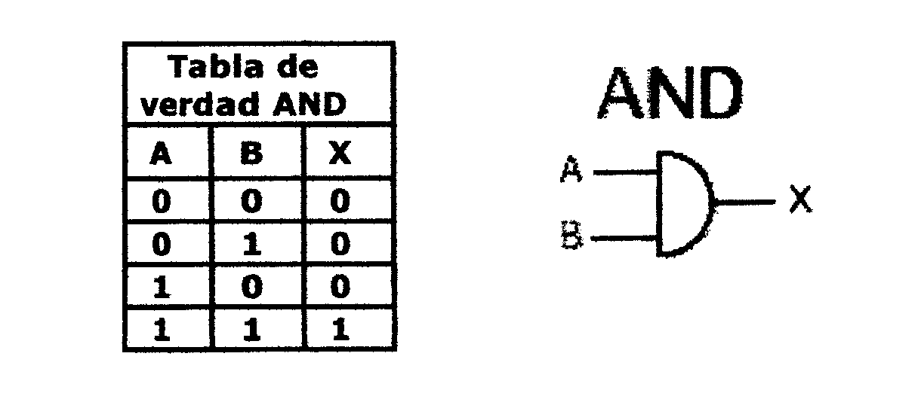

Slide 6
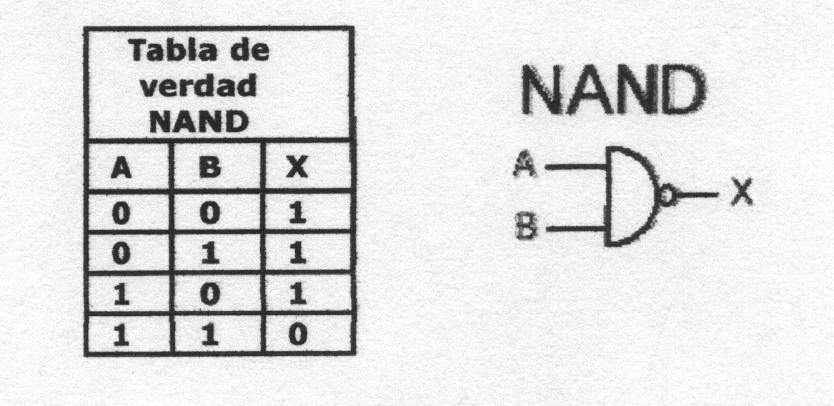

Slide 7
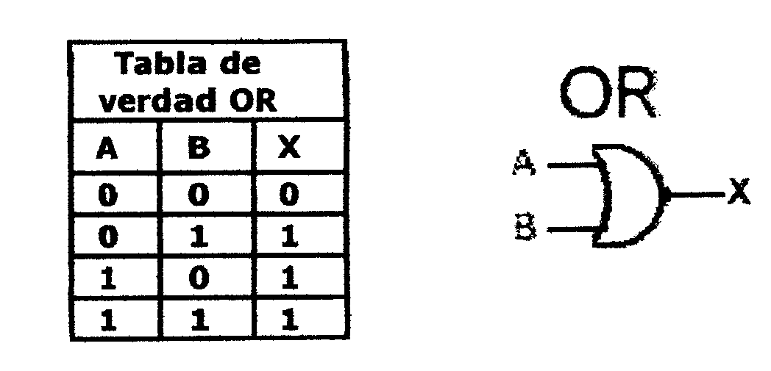

Slide 8
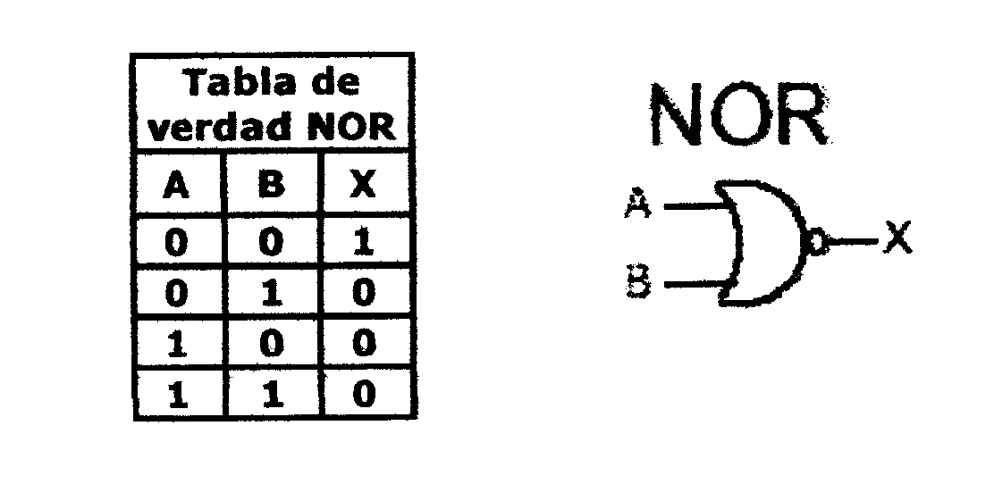

Slide 9
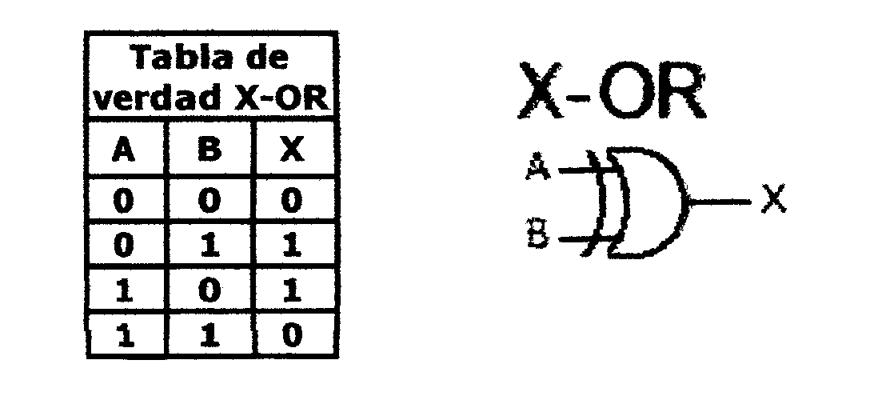

Slide 10
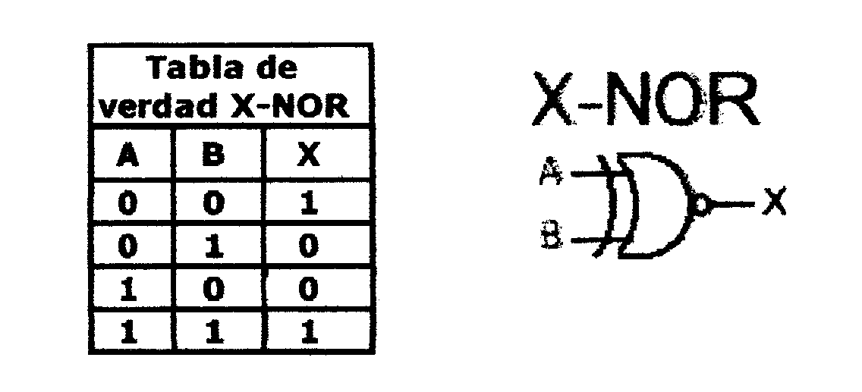

Slide 11
COMPLEMENTADORES BINARIOS

Slide 12
COMPLEMENTADORES BINARIOS
EN LA FIGURA (a) MUESTRA EL INVERSOR SERIE AL CUÁL DEBE APLICARSE UNA CANTIDAD DE PULSOS DE DESPLAZAMIENTO (D) QUE CORRESPONDE CON EL NÚMERO DE BITS DEL REGISTRO
EN LA FIGURA (b) CADA BITS DEL REGISTRO TIENE COLOCADO UN INVERSOR POR LO CUAL SE OBTIENE EL COMPLEMENTO A UNO EN EL REGISTRO DE LA DERECHA
EN LA FIGURA (c) SE UTILIZA LA SALIDA COMPLEMENTADA QUE TIENEN LOS MULTIVIBRADORES CONECTANDO CADA BIT MEDIANTE UNA COMPUERTA AND USADA COMO CONTROL PARA EL COMPLEMENTO A UNO O LA SALIDA COMUN TAMBIÉN CONTROLADA POR UNA COMPUERTA AND, EN CADA BIT, PARA OBTENER EL VALOR NORMAL.

Slide 13
COMPLEMENTADORES DECIMALES (COMPLEMENTO A NUEVE)

Slide 14
TABLA COMPLETA
(COMPLEMENTO A NUEVE)
b₃ | b₂ | b₁ | b₀ | c₃ | c₂ | c₁ | c₀
0 | 0 | 0 | 0 | 1 | 0 | 0 | 1
0 | 0 | 0 | 1 | 1 | 0 | 0 | 0
0 | 0 | 1 | 0 | 0 | 1 | 1 | 1
0 | 0 | 1 | 1 | 0 | 1 | 1 | 0
0 | 1 | 0 | 0 | 0 | 1 | 0 | 1
0 | 1 | 0 | 1 | 0 | 1 | 0 | 0
0 | 1 | 1 | 0 | 0 | 0 | 1 | 1
0 | 1 | 1 | 1 | 0 | 0 | 1 | 0
1 | 0 | 0 | 0 | 0 | 0 | 0 | 1
1 | 0 | 0 | 1 | 0 | 0 | 0 | 0

Slide 15
FUNCIONES

Slide 16
MINIMIZANDO

Slide 17
ESQUEMA DEL CIRCUITO

Slide 18
COMPARADORES

Slide 19
SUMADOR BINARIO
RECORDEMOS QUE LA TABLA DE SUMAR ES:
+
0
0 0
0 1 1
1 0 1
1 1 10

Slide 20
SEMISUMADOR

Slide 21
SEMISUMADOR CON INDICACIÓN DE ARRASTRE

Slide 22
SUMADOR COMPLETO IMPLEMENTADO CON COMPUERTAS

Slide 23
SUMADOR COMPLETO IMPLEMENTADO CON BLOQUES SEMISUMADORES

Slide 24
MECANIZACIÓN DE LA SUMA ENTRE BINARIOS

Slide 25
SUMADOR SERIE BINARIO
EN LA FIGURA ANTERIOR SE TIENE A UN SUMADOR SERIE, QUE CONSTA DE TRES REGISTROS ( A, B, C), UN SUMADOR COMPLETO Y UN ELEMENTO DE RETARDO (Δτ) PARA APLICAR EL ARRASTRE EN LA PRÓXIMA SUMA.
EN EL REGISTRO A SE DISPONE UN SUMANDO, EN EL REGISTRO B, OTRO Y EN CADA PULSO DE DESPLAZAMIENTO (D), LOS BITS MENOS SIGNIFICATIVOS SE SUMAN, CONJUNTAMENTE CON EL ARRASTRE DE LA SUMA ANTERIOR, PARA IR QUEDANDO LOS RESULTADOS EN EL REGISTRO C, ENTRANDO POR EL BIT MÁS SIGNIFICATIVO DEL REGISTRO.

Slide 26
SUMADOR SERIE BINARIO CON ACUMULADOR

Slide 27
SUMADOR SERIE BINARIO CON ACUMULADOR
A MEDIDA QUE LOS PULSOS DE DESPLAZAMIENTO (D) VAN ACTUANDO, SE VAN LIBERANDO DESDE LA IZQUIERDA LOS REGISTROS A y B, Y VICEVERSA, SE VA OCUPANDO DESDE LA IZQUIERDA EL REGISTRO C, POR LO TANTO ES POSIBLE REEMPLAZAR A ESTE ÚLTIMO POR ALGUNO DE LOS PRIMEROS. EL REGISTRO DONDE SE VAN ACUMULANDO LOS RESULTADOS SE DENOMINA REGISTRO ACUMULADOR.
PARA REALIZAR OPERACIONES ENCADENADAS UNO DE LOS OPERANDOS SE DEBE CONSERVAR, ESTO SE LOGRA COLOCANDO UNA REALIMENTACIÓN EN EL REGISTRO B, COMO SE MUESTRA EN LA FIGURA.

Slide 28
DIAGRAMA DE FLUJO DE LA SUMA SERIE BINARIA

Slide 29
SUMADOR PARALELO

Slide 30
SUMADOR PARALELO
SE PUEDEN COLOCAR SUMADORES COMPLETOS ENTRE DOS REGISTROS PARA REALIZAR LA SUMA EN PARALELO DE CADA CONJUNTO DE BITS.
HAY QUE TENER EN CUENTA EL TIEMPO NECESARIO PARA LA PROPAGACIÓN DEL ARRASTRE, YA QUE CADA SUMA NO SERÁ CORRECTA HASTA QUE SE LE AGREGUE EL ARRASTRE QUE LE CORRESPONDE. ESTOS RETARDOS INTRODUCIDOS, ADEMÁS DE AUMENTAR EL TIEMPO DE EJECUCIÓN PUEDE DAR LUGAR A ERRORES DE LECTURA (SI NO SON CONSIDERADOS).

Slide 31
SUMADOR PARALELO CON ANTICIPO DEL ARRASTRE

Slide 32
SUMADOR PARALELO CON ANTICIPO DEL ARRASTRE
para acelerar la suma, es necesario de alguna manera tratar que el arrastre no demore su cálculo, una forma, es anticiparlo en bloques cortos de sumadores, por ejemplo de cuatro unidades, de esta manera, el retardo siempre será solamente el correspondiente a la determinación de tres arrastres, pues el cuarto es dado mediante un circuito combinacional.

Slide 33
MULTIPLICACIÓN POR SUMAS SUCESIVAS

Slide 34
MULTIPLICACIÓN POR SUMAS SUCESIVAS
consiste en sumar tantas veces el multiplicando como lo diga el multiplicador.
EL MULTIPLICANDO SE COLOCA EN EL REGISTRO B, EL MULTIPLICADOR EN EL REGISTRO AUXILIAR, CADA PULSO DEL RELOJ (PULSO DE DESPLAZAMIENTO) QUE SE RECIBE SE SUMA UN BIT DEL REGISTRO B CON UN BIT DEL ACUMULADOR
El divisor GENERA un pulso cada vez que transcurren tantos pulsos como posiciones binarias tenga EL registro B (N). el contador contará la cantidad de sumas, cuando esta sea igual al contenido del registro auxiliar, el comparador GENERA una señal Y el proceso SE DETIENE.

Slide 35
DIAGRAMA DE FLUJO

Slide 36
MULTIPLICACIÓN BINARIA ACELERADA

Slide 37
MULTIPLICACIÓN BINARIA ACELERADA
cuando hay un 1 en el LSB DEL multiplicador, el multiplicando se sumA AL ACUMULADOR y se desplaZA UN LUGAR EL ACUMULADOR Y EL MULTIPLICADOR, mientras que cuando hay un cero EN EL LSB DEL MULTIPLICADOR se desplaZA UN LUGAR EL ACUMULADOR Y EL MULTIPLICADOR .
EL MULTIPLICANDO SE COLOCA EN EL REGISTRO D Y SE MANTIENE EN EL MISMO.
EL MULTIPLICADOR SE COLOCA EN EL REGISTRO B
el registro A, para el resultado, tiene doble longitud, lo cual es lógico pues el producto de dos cantidades tiene una longitud igual al doble de la de cada uno de los operandos.

Slide 38
MULTIPLICACIÓN BINARIA ACELERADA
Cuando el bit menos significativo (LSB) del contenido del registro B es “1”, la acción provocada es la suma de <REGISTRO A> y <REGISTRO D>, guardando el resultado en EL REGISTRO A, A CONTINUACIÓN, SE desplaza una posición a la derecha al registro B, REGISTRO A y REGISTRO A’, al mismo tiempo que el contador cuenta el desplazamiento habido.
Cuando el bit menos significativo (LSB) del contenido del registro B es “0”, la acción provocada es desplazaR una posición a la derecha al registro B, REGISTRO A y REGISTRO A’, al mismo tiempo que el contador cuenta el desplazamiento habido.
Los datos iniciales en decimal eran: 11 x 9 = 99, el resultado es 01100011, lo que significa:
1x2⁶ + 1x2⁵ +1x2¹ +1x2⁰ = 64 + 32 + 2 + 1 = 99

Slide 39
DIAGRAMA DE FLUJO

Slide 40
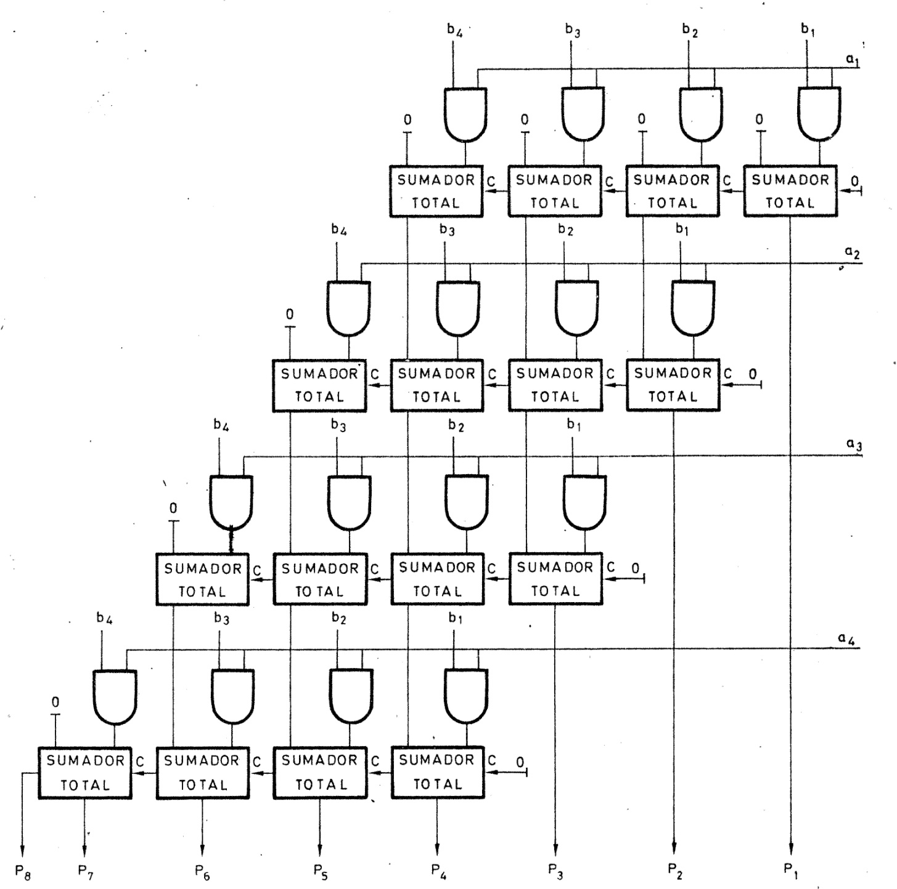
MULTIPLICADOR CELULAR

Slide 41
MULTIPLICADOR CELULAR
MULTIPLICANDO b₄ b₃ b₂ b₁, SON LOS BITS EN LA SALIDA DEL REGISTRO B (NO MOSTRADO EN LA FIGURA)
MULTIPLICADOR a₄ a₃ a₂ a₁,SON LOS BITS EN LA SALIDA DEL REGISTRO A (NO MOSTRADO EN LA FIGURA)
P₈ P₇ P₆ P₅ P₄ P₃ P₂ P₁ ES EL RESULTADO, SON LOS BITS QUE SE GUARDARAN EN EL REGISTRO P (NO MOSTRADO EN LA FIGURA)
EL ALGORITMO DE MULTIPLICACIÓN UTILIZADO EN EL SISTEMA BINARIO NATURAL COINCIDE CON EL SISTEMA DECIMAL: SE MULTIPLICA EL MULTIPLICANDO POR EL BIT MENOS SIGNIFICATIVO DEL MULTIPLICADOR. AL RESULTADO OBTENIDO SE LA SUMA ARITMÉTICAMENTE EL PRODUCTO, DESPLAZADO UNA POSICIÓN DEL SEGUNDO BIT DEL MULTIPLICADOR POR EL MULTIPLICANDO, Y ASÍ SUCESIVAMENTE.

Slide 42
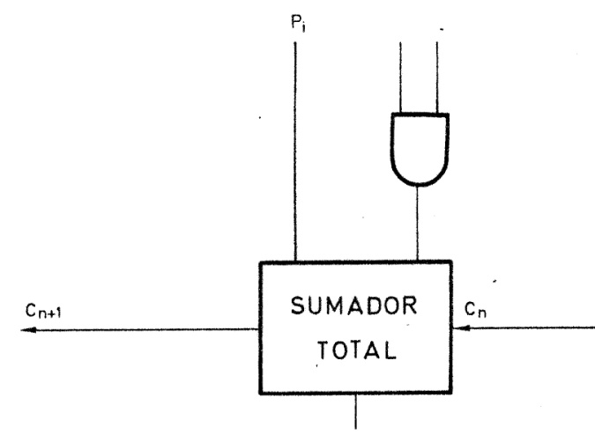
MULTIPLICADOR CELULAR
LA COMPUERTA AND Y EL SUMADOR TOTAL SE UTILIZA COMO ELEMENTO BÁSICO (CÉLULA) PARA REALIZAR EL MULTIPLICADOR.
PODRÍA REALIZARSE CON MENOS ELEMENTOS, POR EJEMPLO: LA PRIMER FILA DE SUMADORES TOTALES NO SON NECESARIOS POR EL ALGORITMO, ADEMÁS TODOS LOS SUMADORES TOTALES QUE TIENEN UNA ENTRADA FIJA CON CERO PODRÍAN REEMPLAZARSE CON SEMISUMADORES, PERO SE TENDRÍAN DOS TIPOS DE CIRCUITOS Y NO SE UTILIZARÍA EL BLOQUE CELULAR, QUE FACILITA LA CONSTRUCCIÓN DEL CIRCUITO

Slide 43
OPERACIONES ENTRE NÚMEROS DECIMALES CODIFICADOS EN BINARIO (BCD)
SUPONGAMOS UNA MÁQUINA QUE OPERA EN NÚMEROS DECIMALES CODIFICADOS EN BINARIO (BCD = Binary Coded Decimal), AL REALIZAR UNA SUMA SE PRESENTAN UNA DE TRES CONDICIONES:
RESULTADO COMPRENDIDO ENTRE LOS VALORES 0 – 9, QUE ES CORRECTO EN EL CÓDIGO BCD
RESULTADO ENTRE LOS VALORES 10 – 15, QUE ES ERRÓNEO EN EL CÓDIGO BCD
RESULTADO DE VALOR MAYOR DE 16, QUE ES ERRÓNEO EN EL CÓDIGO BCD

Slide 44
EJEMPLOS DE CASOS SUMA DE NÚMEROS EN BCD
4 + 3 = 7 0100 + 0011 = 0111 CORRECTO
6 + 8 = 14 0110 + 1000 = 1110 PERO EN CÓDIGO BCD EL VALOR 14 SE DEBE ESCRIBIR COMO: 0001 0100 POR LO QUE SE DEBE CORREGIR
8 + 9 = 17 1000 + 1001 = 10001 QUE SE DEBERÍA ESCRIBIR 0001 0111

Slide 45
CORRECCIÓN BCD
CUANDO ES 10, HASTA 15, SE SUMA EL BINARIO 0110 QUE EQUIVALE AL 6 ENTONCES:
14 + 6 EN BCD: 1110 + 0110 = 0001 0100
CUANDO ES 16 O MÁS, TAMBIÉN SUMAMOS 6, PERO EL ARRASTRE YA LO TENEMOS:
17 + 6 EN BCD: 0001 0001 + 0000 0110
= 0001 0111

Slide 46
SUMADOR BCD

Slide 47
SUMADOR BCD
REGISTRO ACUMULADOR DE CUATRO DÍGITOS BCD
REGISTRO B DE CUATRO DÍGITOS BCD
cada uno de los registros en realidad está formado por cuatro sub-registros, en los cuales se almacena cada uno de los DIGITOS BCD, que como sabemos es de cuatro bits cada uno.
Las compuertas ubicadas a continuación de cada sumador determinan el estado de error de la combinación de salidas, que ocurrirá al presentarse los binarios que van del 1010, que es el decimal 10, al 1111 que es el 15. Mientras que el arrastRe del sumador dispuesto en la parte superior, corresponde a cualquier resultado que pase de 15, o sea el que llamamos arrastre de 16.

Slide 48
SUMADOR BCD
mediante el siguiente nivel de compuertas se derivan las señales para que pasen por los sumadores encargados de agregar 0110 a los resultados errados, al mismo tiempo que generan un arrastre para la suma de los próximos dígitos, lo que indica que la cantidad anterior era 10 o más.
SI NO OCURRE lo anterior, y la suma es la correcta, las compuertas la derivan directamente al acumulador, que como siempre es el encargado de guardar los resultados.
el dígito binario de menor peso del resultado será siempre correcto, pues no pasa por un sumador adicional.

Slide 49
SUMADOR BCD

Slide 50
NÚMEROS EN COMA FLOTANTE
SE EXPRESAN COMO:
N = MANTISA x 10^{(EXPONENTE)}
EJEMPLO:
N = 0,312 x 10⁸
QUE ES IGUAL A: 31.200.000

Slide 51
EXPONENTES
EL EXPONENTE PUEDE SER POSITIVO O NEGATIVO
CUANDO EL EXPONENTE ES POSITIVO, ES LA CANTIDAD DE LUGARES HACIA LA DERECHA QUE DEBE MOVERSE LA COMA DECIMAL PARA REPRESENTAR AL NÚMERO EN FORMA NATURAL
CUANDO EL EXPONENTE ES NEGATIVO, ES LA CANTIDAD DE LUGARES HACIA LA IZQUIERDA QUE DEBE MOVERSE LA COMA DECIMAL PARA REPRESENTAR AL NÚMERO EN FORMA NATURAL

Slide 52
EJEMPLOS
0,456 x 10¹⁰ = 4.560.000.000
0,213 x 10⁻¹² = 0,000.000.000.000.213

Slide 53
MANTISA
LA MANTISA ES LA CANTIDAD SIGNIFICATIVA DEL NÚMERO.
LA MANTISA TAMBIÉN PUEDE SER POSITIVA O NEGATIVA, LO QUE HACE AL NÚMERO POSITIVO O NEGATIVO.
POR CONVENCIÓN LA MANTISA SIEMPRE ES FRACCIONARIA, O SEA QUE SU VALOR ESTARÁ COMPRENDIDO ENTRE 0 Y 1 (0 < M < 1).

Slide 54
OPERACIONES ENTRE NÚMEROS REPRESENTADOS EN COMA FLOTANTE
PARA SUMAR Y RESTAR ES NECESARIO PRIMERO ALINEAR LAS MANTISAS, LO CUAL SIGNIFICA MODIFICAR LOS EXPONENTES.
EJEMPLOS:
0,234 x 10⁻⁵ + 0,81 x 10⁻⁴ =
0,0234 x 10⁻⁴ + 0,81 x 10⁻⁴ = 0,8334 x 10⁻⁴
0,556 x 10⁵ – 0,467 x 10³ =
0,556 x 10⁵ –0,00467 x 10⁵ = 0,55133 x 10⁵

Slide 55
OPERACIONES ENTRE NÚMEROS REPRESENTADOS EN COMA FLOTANTE
EN EL CASO DEL PRODUCTO Y LA DIVISIÓN, LAS MANTISAS SE OPERAN NORMALMENTE Y LOS EXPONENTES SE SUMAN O SE RESTAN SEGÚN CORRESPONDA.
EJEMPLOS:
0,24 x 10⁻³ x 0,45 x 10⁴ = 0,108 x 10¹
0,32 x 10⁵ / (0,71 x 10⁸) = 0,45 x 10⁻³

Slide 56
NORMAS IEEE PARA NUMEROS EN COMA FLOTANTE (IEEE Standard for Floating-Point Arithmetic-IEEE Std 754-2019)
IEEE = Institute of Electrical and Electronics Ingineers = Instituto de Ingenieros en Electrónica y Electricidad (USA)
SON NORMAS UNIVERSALMENTE ADOPTADAS, EJEMPLOS DE FORMATOS:
PRECISIÓN SIMPLE: 1 BIT DE SIGNO, 8 BITS DE EXPONENTE POLARIZADO (SUMA 127) Y 23 BITS PARA LA MANTISA O FRACCIÓN
PRECISIÓN DOBLE: 1 BIT DE SIGNO, 11 BITS PARA EL EXPONENTE POLARIZADO (SUMA 1023) Y 52 BITS PARA LA MANTISA.

Slide 57
EXPONENTE POLARIZADO
SIGNIFICA QUE NO SE EMPLEA UN BIT PARA REPRESENTAN EL SIGNO DEL EXPONENTE SINO QUE SE FIJA UN VALOR DE REFERENCIA COMO EXPONENTE CERO
PARA VALORES MAYORES AL EXPONENTE DE REFERENCIA, EL EXPONENTE REPRESENTADO ES POSITIVO, PARA VALORES MENORES AL EXPONENTE DE REFERENCIA, EL EXPONENTE REPRESENTADO ES NEGATIVO.
EJEMPLO: SI EL VALOR MÁXIMO ES 100, EL VALOR MEDIO ES 50 (VALOR DE REFERENCIA), UN VALOR EN EL EXPONENTE DE 40 SIGNIFICARA QUE EL VALOR REAL REPRESENTADO ES -10, MIENTRAS QUE PARA UN VALOR EN EL EXPONENTE IGUAL A 75, EL VALOR REAL REPRESENTADO SERÁ +25.

Slide 58
NORMA IEEE 754 EN FORMA GRÁFICA
SIGNO EXPONENTE POLARIZADO FRACCIÓN
PRECISIÓN SIMPLE (binary32)
PRECISIÓN DOBLE (binary64)
1 bit
8 bits
23 bits
1 bit
11 bits
52 bits

Slide 59
MECANIZACIÓN DE LAS OPERACIONES CON NÚMEROS EXPRESADOS EN COMA FLOTANTE
S EXPONENTE MANTISA
SEGÚN NORMA IEEE 754

Slide 60
DIAGRAMA LÓGICO SIMPLIFICADO DE LA ULA PARA NÚMEROS EN COMA FLOTANTE

Slide 61
OPERACIONES DE MULTIPLICACIÓN Y DIVISIÓN
SE REALIZA EL PRODUCTO O LA DIVISIÓN DE LAS MANTISAS
SI ES PRODUCTO SE SUMAN LOS EXPONENTES
SI ES DIVISIÓN SE RESTAN LOS EXPONENTES (EL DEL DIVISOR DEL DIVIDENDO)

Slide 62
PARA LA SUMA Y RESTA
EN PRIMER LUGAR SE IGUALAN LOS EXPONENTES, PARA LO CUAL SE RESTAN:
E_{a} – E_{b} = C_{d}
SI ES C_{d} = 0, ENTONCES SON IGUALES
SI ES C_{d} > 0, ENTONCES ES: E_{a} > E_{b}
SI ES C_{d} < 0, ENTONCES ES: E_{b} > E_{a}

Slide 63
CONTINUACIÓN
SI SON IGUALES SE DEJA TODO COMO ESTÁ
SI SON DISTINTOS, SE TOMA LA MANTISA
DEL MENOR EXPONENTE Y SE LA LLEVA A UN REGISTRO DE DESPLAZAMIENTO R_{d}
(NO INCLUÍDO EN LA FIGURA)
SE COLOCA C_{d} EN UN CONTADOR, Y A CADA
PULSO DE RELOJ SE DESPLAZA UN LUGAR
A LA DERECHA LA MANTISA Y SE VA
DESCONTANDO UNA UNIDAD EN EL CONTADOR,
CUANDO ESTE LLEGA A CERO, TENEMOS
IGUALADOS LOS EXPONENTES Y PODEMOS OPERAR CON LAS MANTISAS.

Slide 64
DIAGRAMA DE FLUJO

Slide 65
NORMALIZACIÓN
LUEGO DE EFECTUAR LA OPERACIÓN INDICADA, SUMA O RESTA, SE DEBERÁ NORMALIZAR EL NÚMERO RESULTANTE, ES DECIR, LLEVAR LA MANTISA A LA EXPRESIÓN NORMAL, QUE ES FRACCIONARIA, Y COLOCAR EL EXPONENTE QUE CORRESPONDA

Slide 66
NORMALIZACIÓN

Slide 67
FIN Segunda Parte UNIDAD 1

